Slide 1
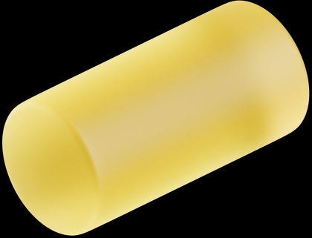
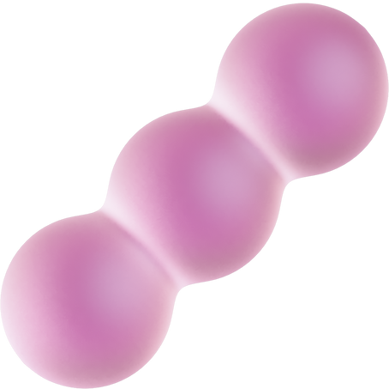

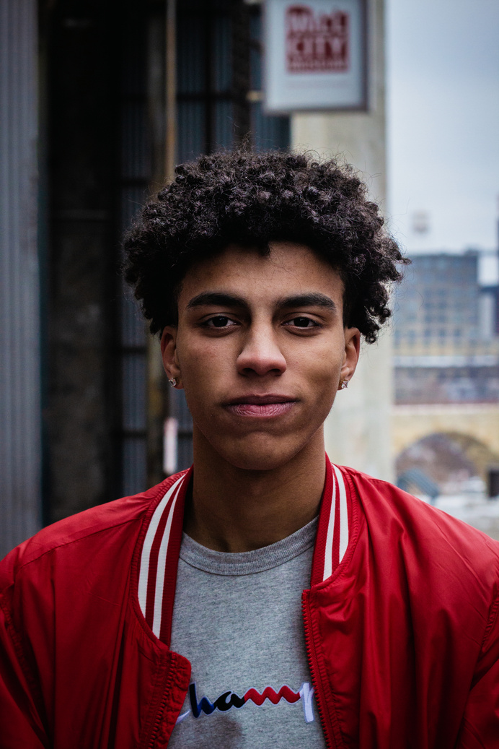
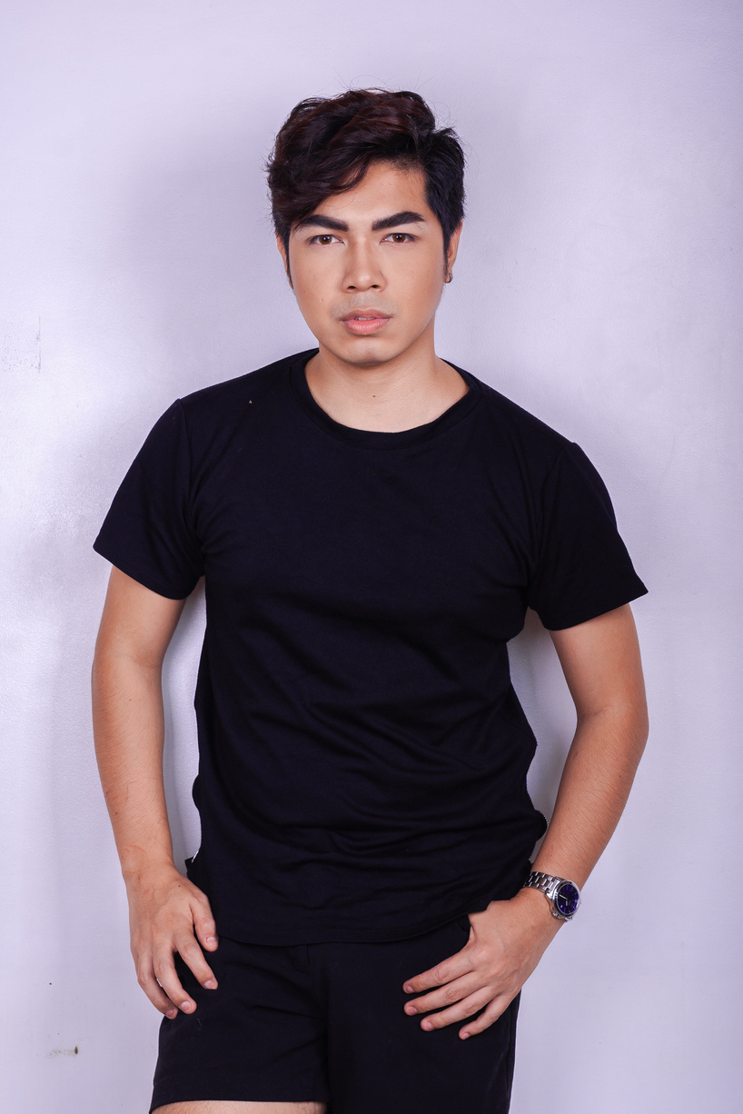
Proto Personas
Sacha Dubois
Gestora
Blaise Martins
Analista de Quality Assurance
Carl Miller
Gestor de Infraestrutura
Alta Demanda constante;
Problemas com concentração;
Dificuldade em organizar seus horários;
Alta demanda de troca de equipamentos;
Estressado;
Sempre tendo que reagir a problemas;
Agenda apertada;
Responsável por mais de uma equipe;
Não é muito adepta a novas tecnologias;
Dor:
Dor:
Dor:
Dificuldade em administrar múltiplas equipes e atender as necessidades de todas equipes.
Dificuldade em administrar o tempo e atender demandas, além da demora da solução de problemas técnicos.
Falta de previsibilidade para gestão de tarefas e conseguir atender uma alta demanda constante.

